Slide 1
Департамент образования и науки города Москвы
Государственное бюджетное
общеобразовательное учреждение Школа № 878
Рейтинг вклада школ Москвы
в качественное образование
по итогам 2018/2019 учебного года
170 -220 место
Директор школы Сысоева Людмила Анатольевна

Slide 2
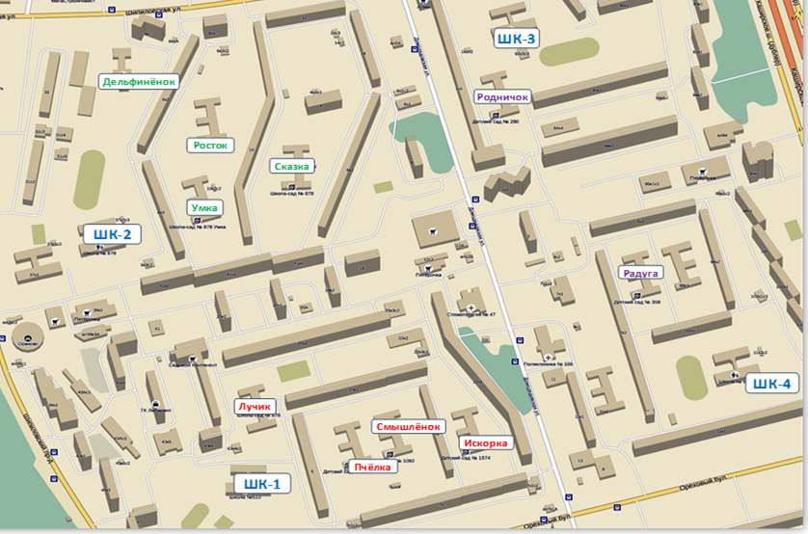

«E pluribus unum» - из многих – единое

Slide 3
Результативность ГБОУ Школа № 878
Результаты ЕГЭ
220 баллов и выше
Охват
дополнительным
образованием
Рейтинг
Контингент
418,166 баллов
2019 г. – 3705 чел.
2018г. – 3647 чел.
2017г. – 3645 чел.
29%
2019
год
2019
год
173 балла
26 %
2018 год
2018 год
Всероссийский физкультурно-спортивный комплекс
«Готов к труду и обороне»
Учителя, получающие
городскую доплату
Независимая диагностика учителей
54%
42%
155
МЭШ
ЕГЭ
ГТО
97%
56 %
235

Slide 4










Олимпиады
«Не прервётся связь поколений»
2018г. - 4 победителя,
8 призёров
«Музеи. Парки. Усадьбы»
2018г. – 53 команды победителей и призёров
2019г. – 77 команд победителей и призёров
Кадетский класс
(5 классов – 137 чел.)
2019 г. - 19 место
из 165 школ, реализующих проект «Кадетский класс в московской школе»
Инженерный класс
(1 класс - 28 чел.)
Победитель конкурса
«Мои достижения в моём городе»
2 призёра - конференции «Инженеры будущего»
Профессиональное
обучение без границ
2018г. – 61 свидетельство
2019г. – 88 чел. осваивают специальности в колледжах
Участие в
профессиональных
конкурсах
2 призёра, 2 победителя
регионального тура,
2 чел. входят в состав сборной команды Москвы
коман
Участие обучающихся
в других конкурсах
93 - человека

